Slide 1
راهنمای مسئول شاخه
راهنمای تعیین داور برای مقالات کنفرانس مهندسی زیست پزشکی ایران
http://www.icbme.ir

Slide 2
برای ورود به سامانه edas لطفا به نشانی (https://edas.info/27003) مراجعه نمایید و مطابق راهنمای تصویری که در ادامه ارائه می گردد، داورهای مقالات زیرشاخه تحت نظر خود را تعیین نمایید.
برای افزایش کیفیت داوری انجام شده برای مقالات، لطفا بررسی روند داوری مقالات شاخه تحت نظر خود را به طور مداوم انجام دهید.
در صورتی که در هریک از مراحل تعیین داور اشکالی وجود داشت، با ایمیل کنفرانس (icbme2021@icbme.ir) مکاتبه نمایید.
توجه فرمایید که تصاویر مربوط به کنفرانس بیست و دوم هستند ولی روند کلی یکسان است.

Slide 3
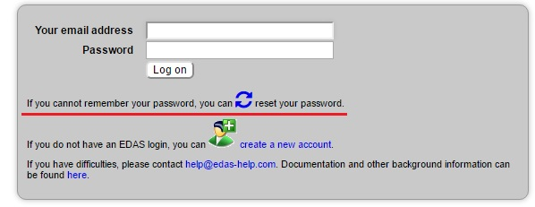
در صورتی که نام کاربری و رمز عبور خود را فراموش کرده اید به این صورت عمل بفرمایید:
ایمیل شما نام کاربری برای ورود به سامانه است.
برای بازیابی رمز عبور در صفحه وارد کردن مشخصات حساب کاربری، گزینه مشخص شده در تصویر را انتخاب نمایید و بر علامت Reset کلیک نمایید.
طی چند ساعت، یک ایمیل از سامانه دریافت خواهید کرد که در آن لینکی برای ایجاد رمز عبور جدید وجود دارد.

Slide 4
وقتی به سامانه وارد شوید، صفحه اول برای کنفرانس مهندسی زیست پزشکی، به شکل زیر خواهد بود:

Slide 5
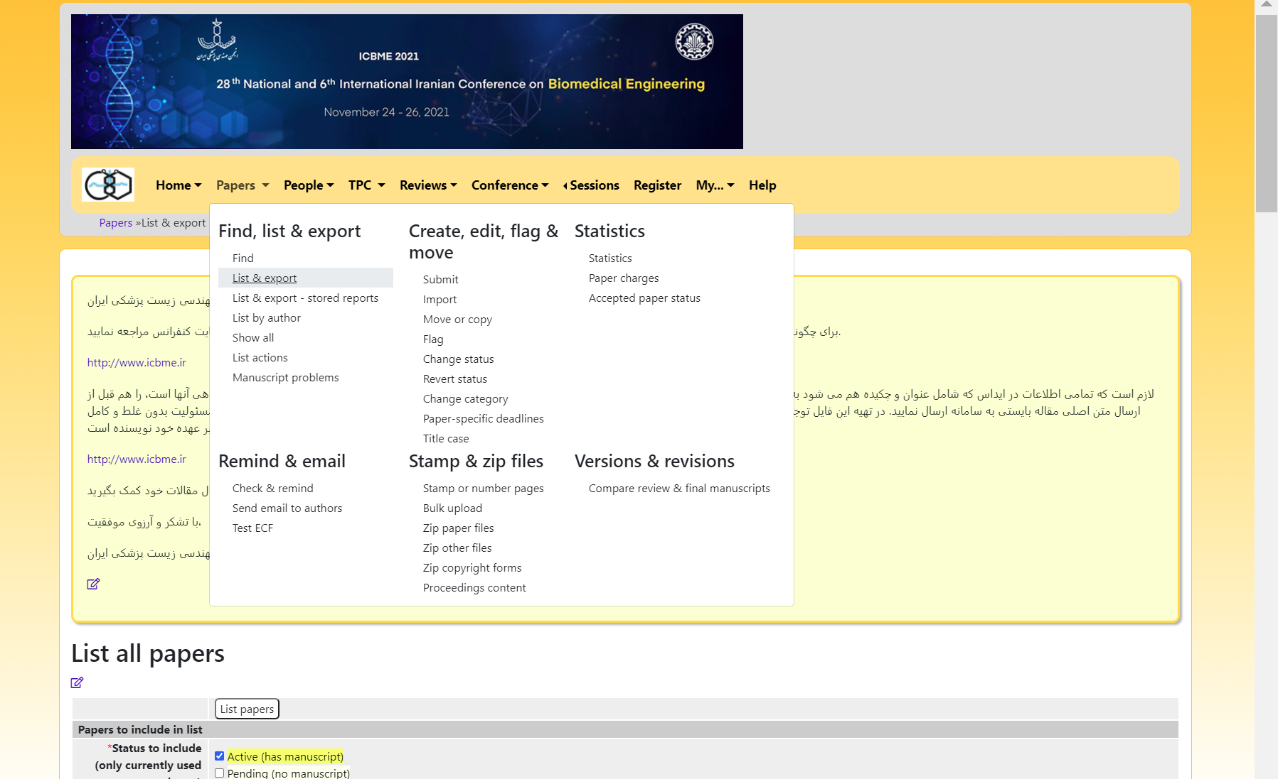
برای ورود به بخش تعیین داوری، بایست ابتدا لیست مقالات شاخه مد نظر شما تهیه شود. برای این کار، از گزینه های بالای صفحه، گزینه Papers و از نوار باز شده، گزینه List & Export را انتخاب نمایید.

Slide 6
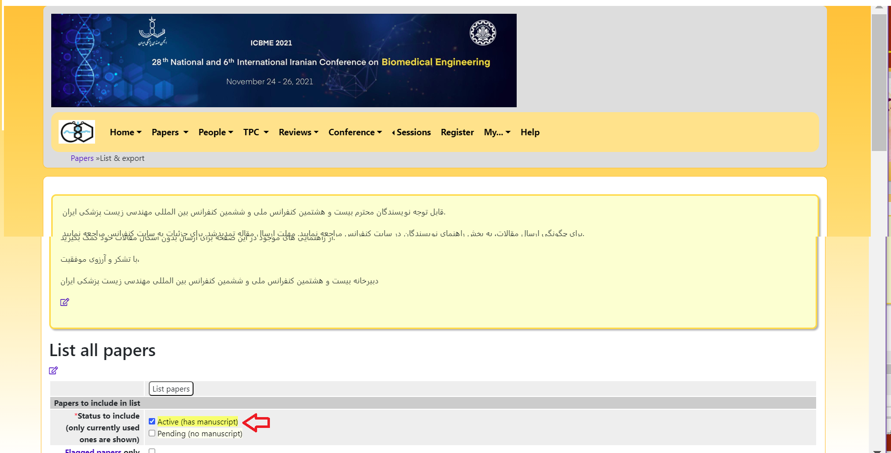
در این مرحله، لیست مقالات باید به مقالات شاخه مورد نظر محدود شوند. به همین دلیل ابتدا مطمئن شوید که در بخش Status مقالات، فقط مقالاتی که در حالت Active هستند انتخاب شده اند.

Slide 7
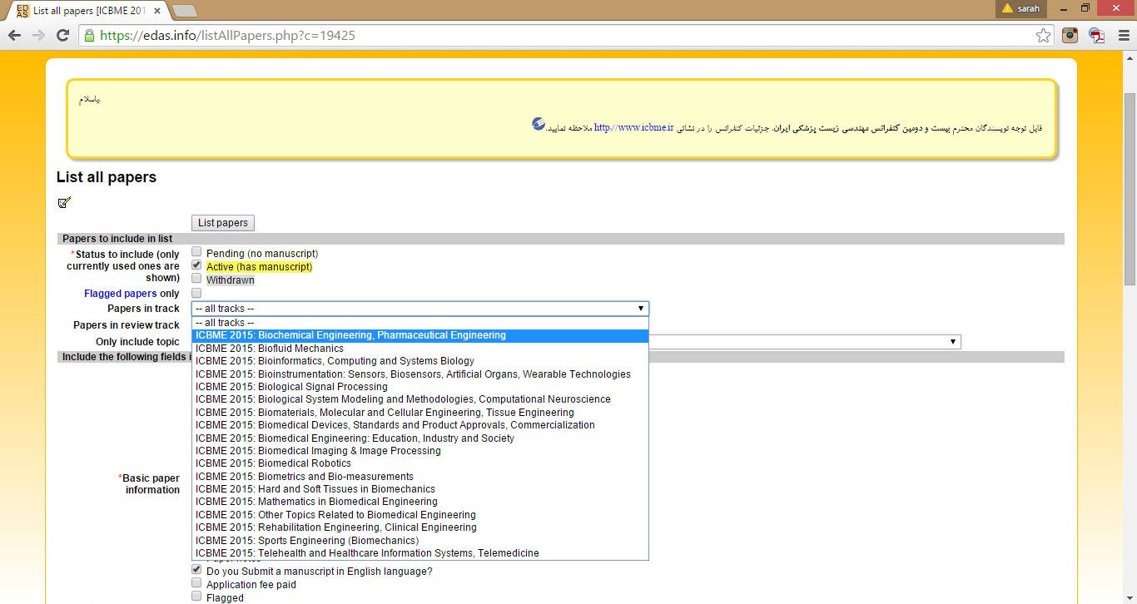
سپس از لیست موجود در زیرشاخه Papers in Track، می توانید شاخه های تحت نظر خود را مشاهده کنید. در صورتی که برای مقالات یک شاخه می خواهید داور تعیین کنید، آن شاخه را انتخاب نمایید.

Slide 8
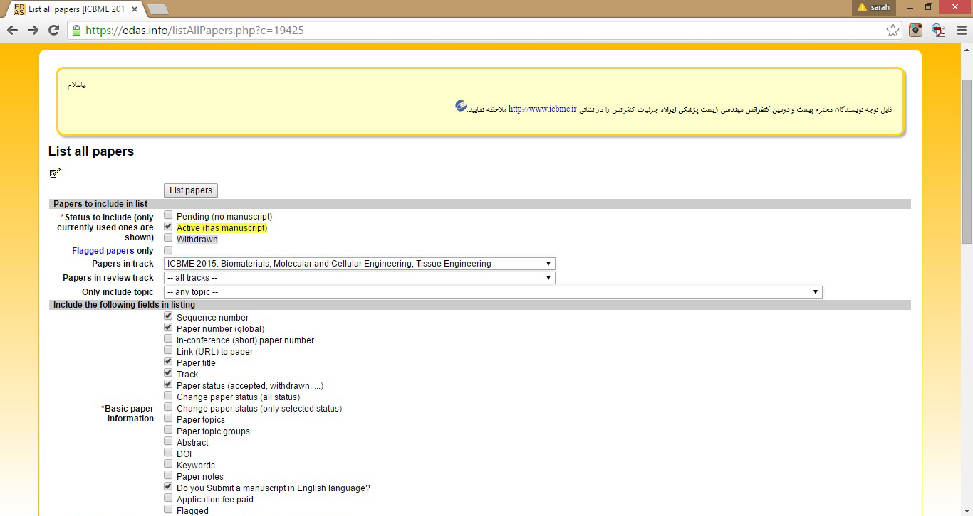
در صورتی که برای لیستی که می خواهید تهیه نمایید، مشخصه ای مد نظرتان است که نشان داده شود، از موارد دیگر موجود در این صفحه، می توانید استفاده نمایید. پس از تعیین مشخصات لیست، گزینه List Papers را انتخاب کنید.

Slide 9
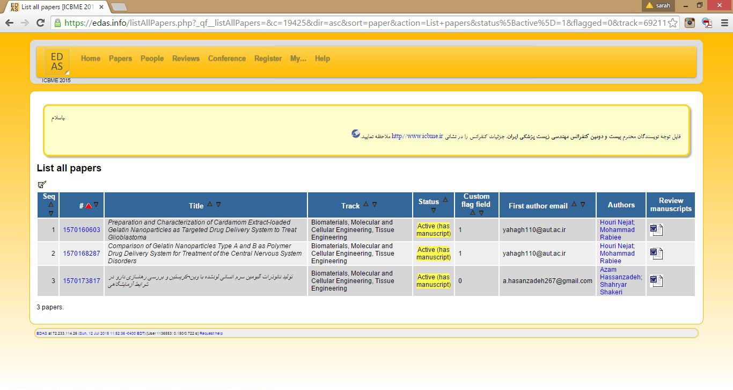
با انجام این مراحل، لیست مقالات موجود در شاخه مدنظر شما بر اساس مشخصاتی که انتخاب کرده بودید ارائه می گردد. برای اینکه وارد پرونده مقاله شوید روی کد آن کلیک نمایید.

Slide 10
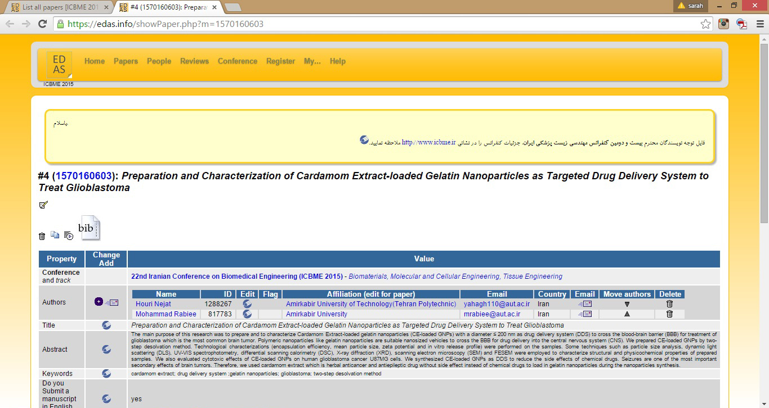
پرونده مقاله بدین ترتیب باز می شود که در آن مشخصات مقاله، نویسندگان و لینک دریافت فایل مقاله قابل رویت هستند.

Slide 11
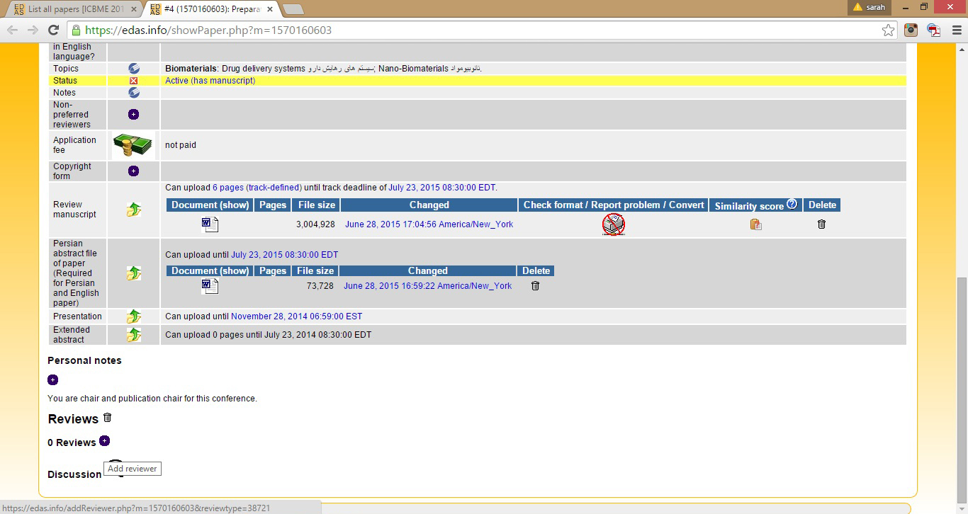
زیر جدول مشخصات مقاله، بخش داوری قرار دارد. با انتخاب علامت جلوی کلمه Reviews، می توانید داور ها را تعیین نمایید. با توجه به اینکه برای نتیجه گیری در مورد هر مقاله به سه داوری تکمیل شده نیاز است، لطفا تعداد بیشتری تعیین کنید.

Slide 12
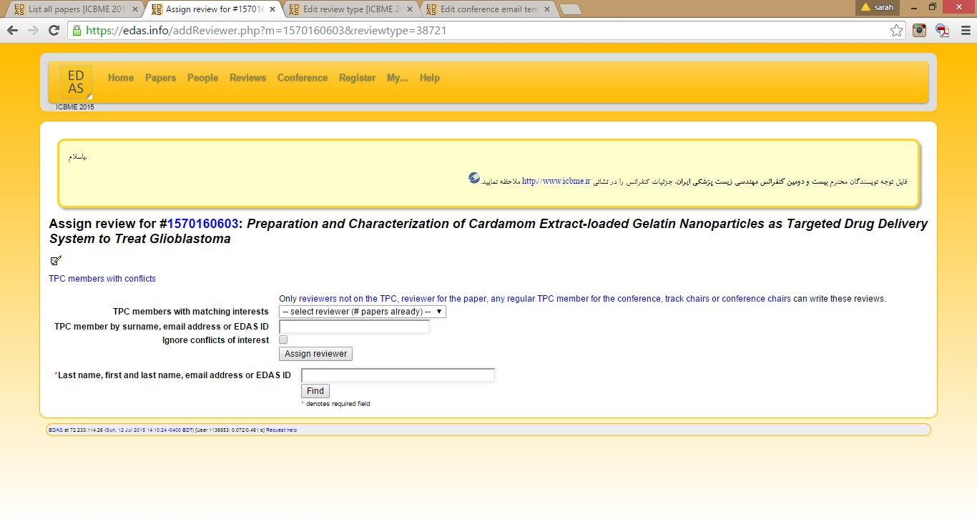
در صفحه تعیین داور، سه حالت برای انتخاب داور وجود دارد. در صورتی که داور مد نظر شما جزء کمیته علمی کنفرانس باشد و این شاخه را به عنوان یکی از شاخه های تخصصی خود انتخاب کرده باشد، اسم ایشان در لیست موجود خواهد بود.

Slide 13
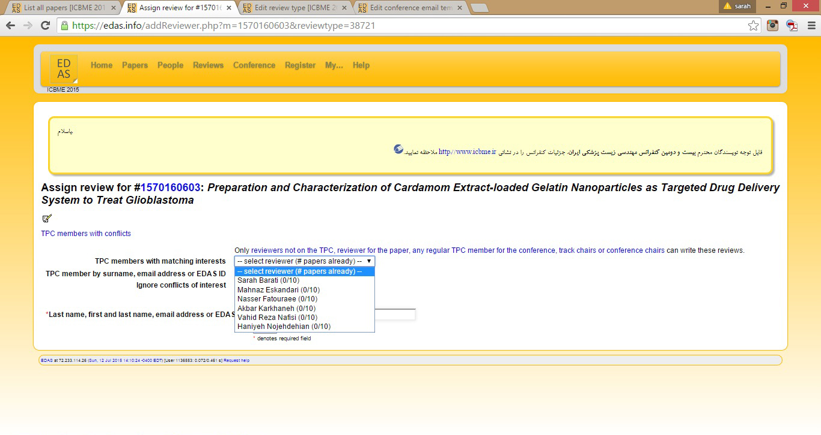
در این حالت با انتخاب نام ایشان از لیست موجود می توانید ایشان را به عنوان داور مقاله انتخاب نمایید. تعداد داوری هایی که تا کنون برای ایشان تعیین شده است (بدون در نظر گرفتن پذیرش یا رد انجام داوری)، جلوی اسم ایشان نوشته شده است.

Slide 14
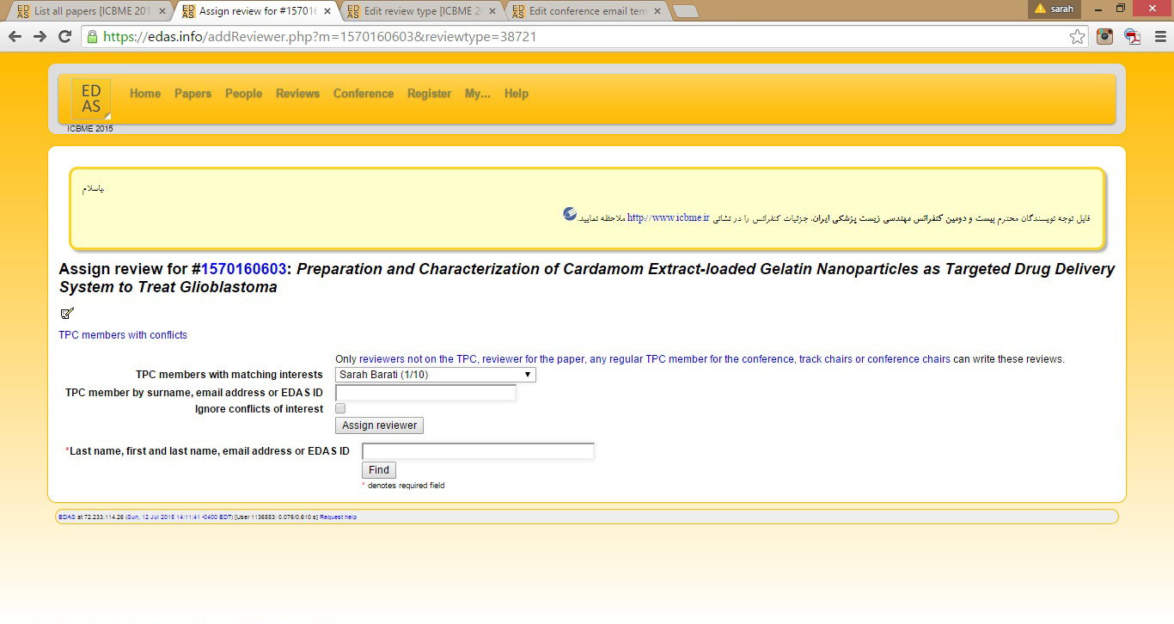
بعد از انتخاب داور مورد نظر از لیست، با انتخاب گزینه Assign Reviewer، ایشان به عنوان داور برای این مقاله انتخاب می شوند.

Slide 15
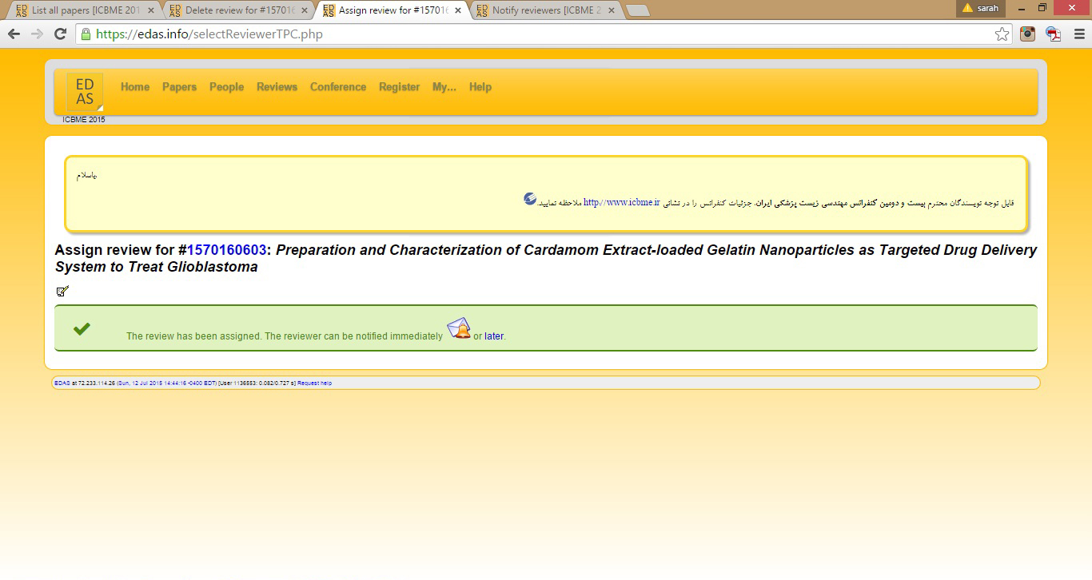
این پیغامی است که در صورت انجام موفقیت آمیز فرآیند داده می شود. می توانید با کلیک بر علامت نامه، داور را مطلع نمایید.

Slide 16
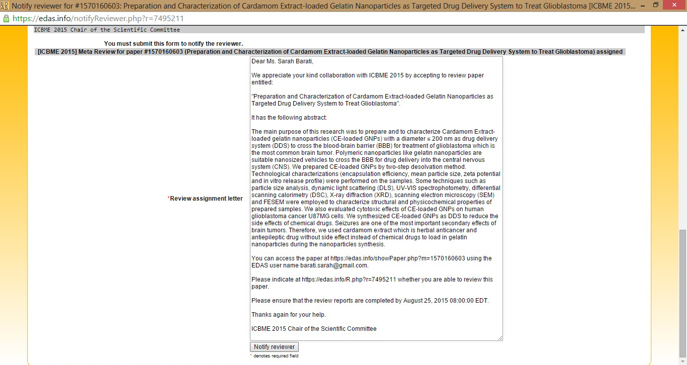
بدین ترتیب وارد صفحه ای می شوید که در آن می توانید در پایین صفحه، متن ایمیل ارسالی را مشاهده نمایید و با انتخاب گزینه Notify Reviewer، ایمیل را ارسال نمایید.

Slide 17
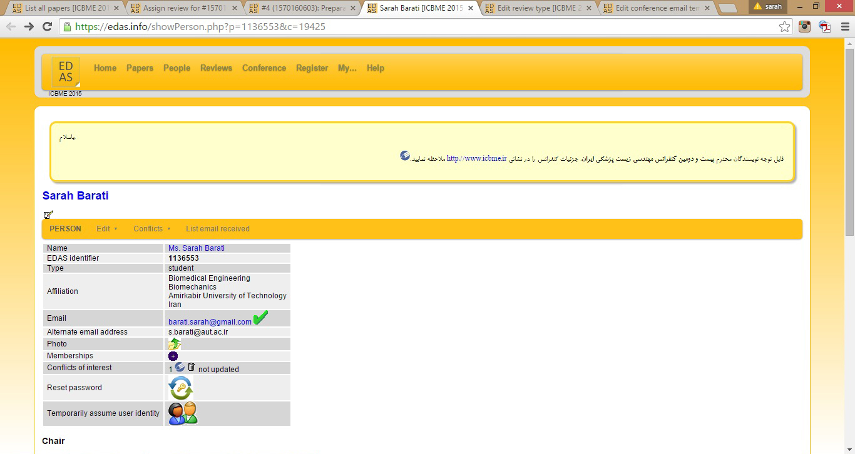
حالت دوم زمانی است که داور مورد نظر شما، عضو کمیته علمی باشد ولی این شاخه را انتخاب نکرده باشد. این حالت به دلیل اضافه شدن تدریجی برخی شاخه ها و عدم اطلاع اعضای کمیته علمی از اضافه شدن آن ها ممکن است رخ دهد. در این حالت باید ایمیل، نام خانوادگی یا شناسه ایشان مورد استفاده قرار بگیرد. این مشخصات را می توانید در صفحه ایشان در سامانه ببینید.

Slide 18
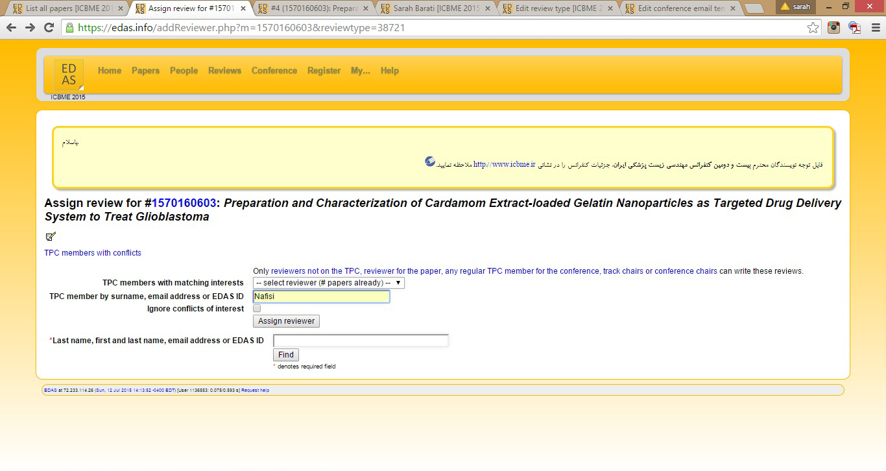
ساده ترین روش، نوشتن نام خانوادگی یا ایمیل ایشان در محل مورد نظر است. مطمئن شوید نام خانوادگی یا ایمیل ایشان را درست وارد کرده اید. با انتخاب گزینه Assign Reviewer، داور مورد نظر انتخاب خواهد شد و پیغام تعیین داور (صفحه 14) دیده می شود.

Slide 19
حالت سوم زمانی است که داور مورد نظر عضو کمیته علمی کنفرانس نباشد. برای این کار از بخش سوم استفاده می شود که در آن هم باید نام خانوادگی، ایمیل یا شناسه فرد در سامانه وارد شود.

Slide 20
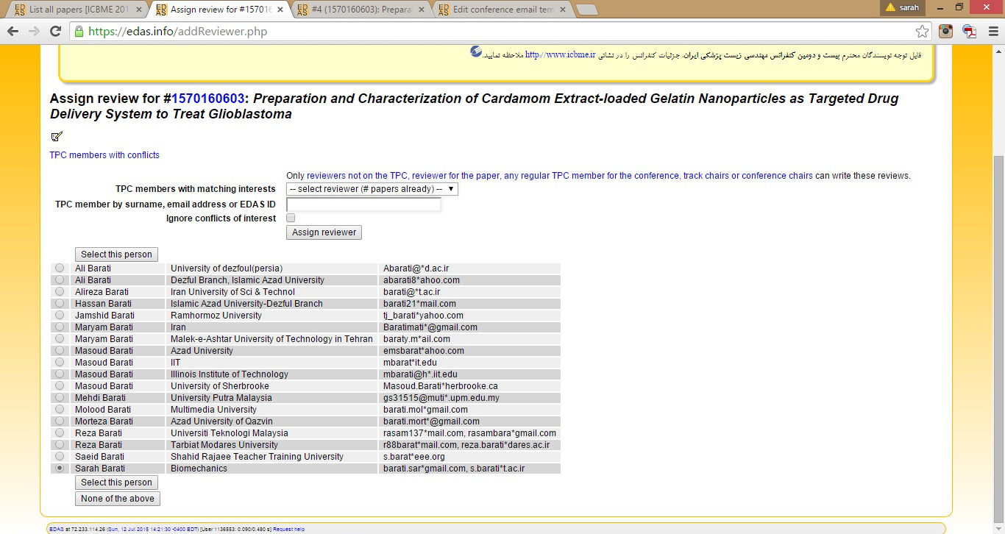
در دو حالت اخیر در صورتی که افراد مورد بررسی دارای نام خانوادگی مشابه باشند، لیستی به شما ارائه می شود که با استفاده از مشخصات آن ها بتوانید داور مورد نظر را انتخاب نمایید. اگر داور مورد نظر شما در لیست نباشد، گزینه None of the Above را انتخاب نمایید.

Slide 21
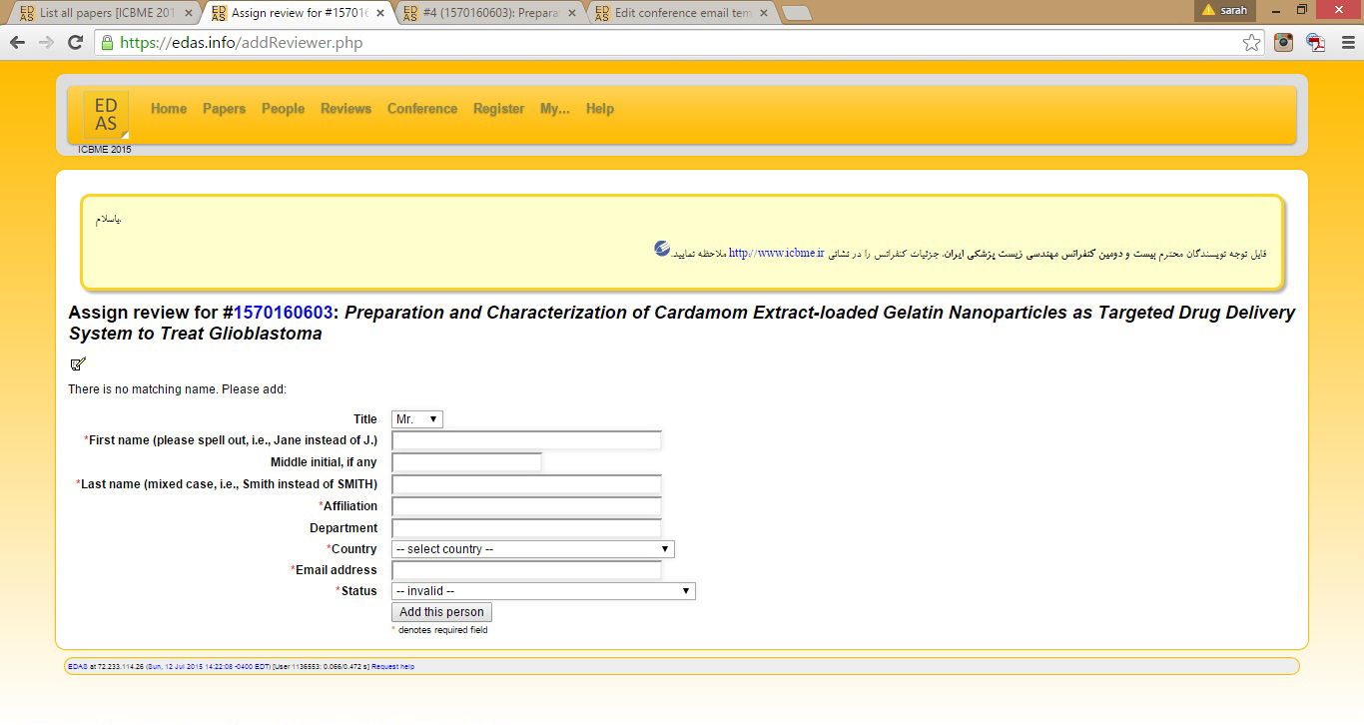
در این صفحه با وارد کردن مشخصات فرد مد نظرتان، می توانید ایشان را به عنوان داور تعیین نمایید. البته توجه داشته باشید برای ورود به سامانه، ایمیل ایشان باید معتبر و از سروری غیر از Yahoo باشد.

Slide 22
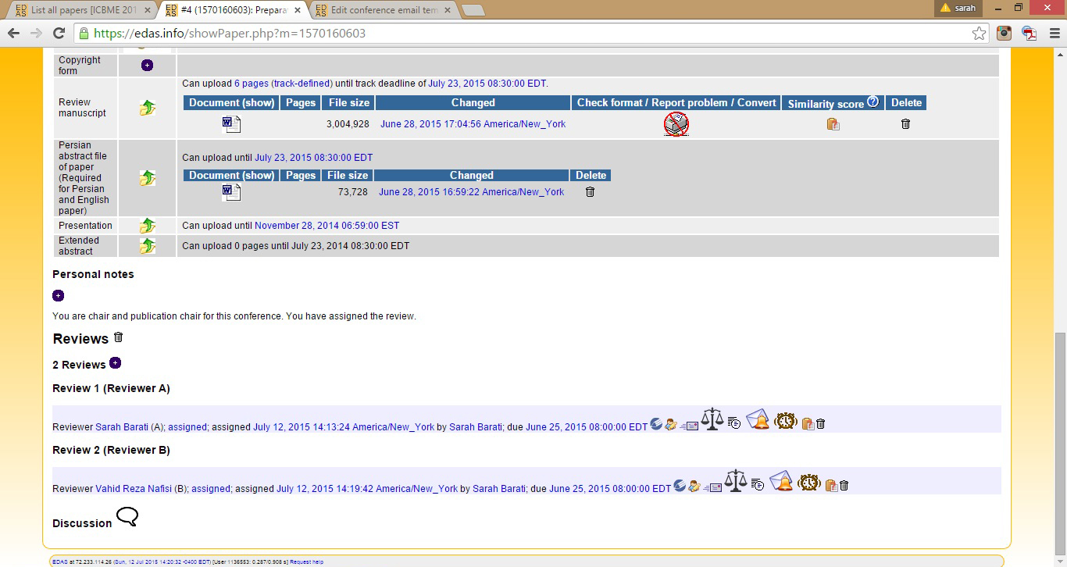
وقتی داورهای مد نظر را تعیین نمودید، با ورود به پرونده مقاله، اسامی آن ها در این صفحه قابل مشاهده است.

Slide 23
یکی از عملیات دیگری که در این بخش می توانید انجام دهید حذف داور یا داورانی است که به دلیلی باید از لیست داوران مقاله حذف شوند. در این حالت از گزینه حذف موجود برای هر داور استفاده نمایید.

Slide 24
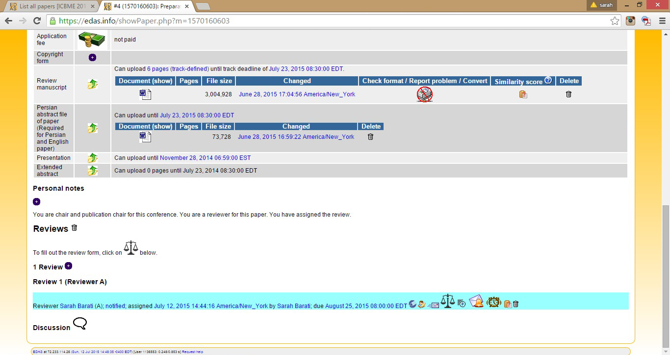
در هر مرحله، رنگ پس زمینه نام داور تعیین شده، با توجه به وضعیت داوری تغییر می کند (بعد از تعیین داور، خاکستری و بعد از اطلاع رسانی، نیلی خواهد بود).

Slide 25
به امید دیدار شما در بیست و هفتمین کنفرانس ملی و پنجمین کنفرانس بین المللی مهندسی زیست پزشکی ایران

